Slide 1
資料探勘
--- 利用簡單 R 語言挖掘數據
陳鴻霖 博士 （中國附醫 大數據中心）
2022/9/29
github: https://github.com/biochen4445/Data-Mining
reference : https://bookdown.org/sulaxd/Rcmdr/Rcmdr.html

Slide 2

我們活在「大數據時代」
Big Data，「大數據」時代的來臨，已經對許多人們生活的領域帶來影響。簡單地說，「大數據」是指人類在伺服器處理能力大幅提升的現在，對巨型數據分析統計的技術。
https://opinion.cw.com.tw/blog/profile/217/article/1526

Slide 3



每個時代背後都會有一些傳奇
​​
​​Walmart : 啤酒與尿布
Ｇoogle: 關鍵字收尋與冬季流感
Ｎetflix: 會員與戲劇演員人選(紙牌屋）
Notes:
全球零售业巨头沃尔玛在对消费者购物行为分析时发现，男性顾客在购买婴儿尿片时，常常会顺便搭配几瓶啤酒来犒劳自己，于是尝试推出了将啤酒和尿布摆在一起的促销手段。没想到这个举措居然使尿布和啤酒的销量都大幅增加了。如今，“啤酒＋尿布”的数据分析成果早已成了大数据技术应用的经典案例，被人津津乐道。
2009年，Google通过分析5000万条美国人最频繁检索的词汇，将之和美国疾病中心在2003年到2008年间季节性流感传播时期的数据进行比较，并建立一个特定的数学模型。最终google成功预测了2009冬季流感的传播甚至可以具体到特定的地区和州。
身為一家位於矽谷的科技公司，Netflix過去常被認為透過大數據（Big Data）與演算法來決定原創內容。畢竟，在推出首部自創影集《紙牌屋》時，Netflix曾表示，此部政治劇和男主角人選是由過去觀看會員習慣的大數據分析而來。但實際上，Netflix靠大數據起家，這是個普遍的迷思。
早在二○一三年，為了更了解消費者對於觀看內容的喜好和體驗，Netflix聘請加拿大人類學者葛蘭特．麥奎肯（Grant McCracken），針對Netflix使用者日常行為和區域文化進行田野調查。
透過走進超過三千位、十八歲以上觀看電視和串流媒體者的家中，觀看他們實際收看時的行為和生活習慣，以及看電視者與電影觀看者的差異。研究發現，有七三％用戶傾向「一次看完二至六集電視劇，甚至一次看完整季」。
這個研究結果顛覆了傳統電視收看習慣，Netflix推出「一次看完（Binge-Watching）」影集的模式，就是基於該研究所做的嘗試，也是首個推出該服務的串流媒體平台，至今也成為一種風潮。

Slide 4
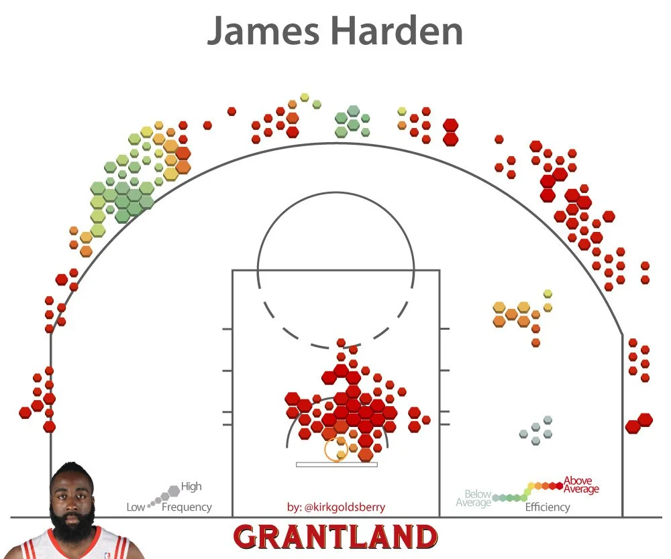
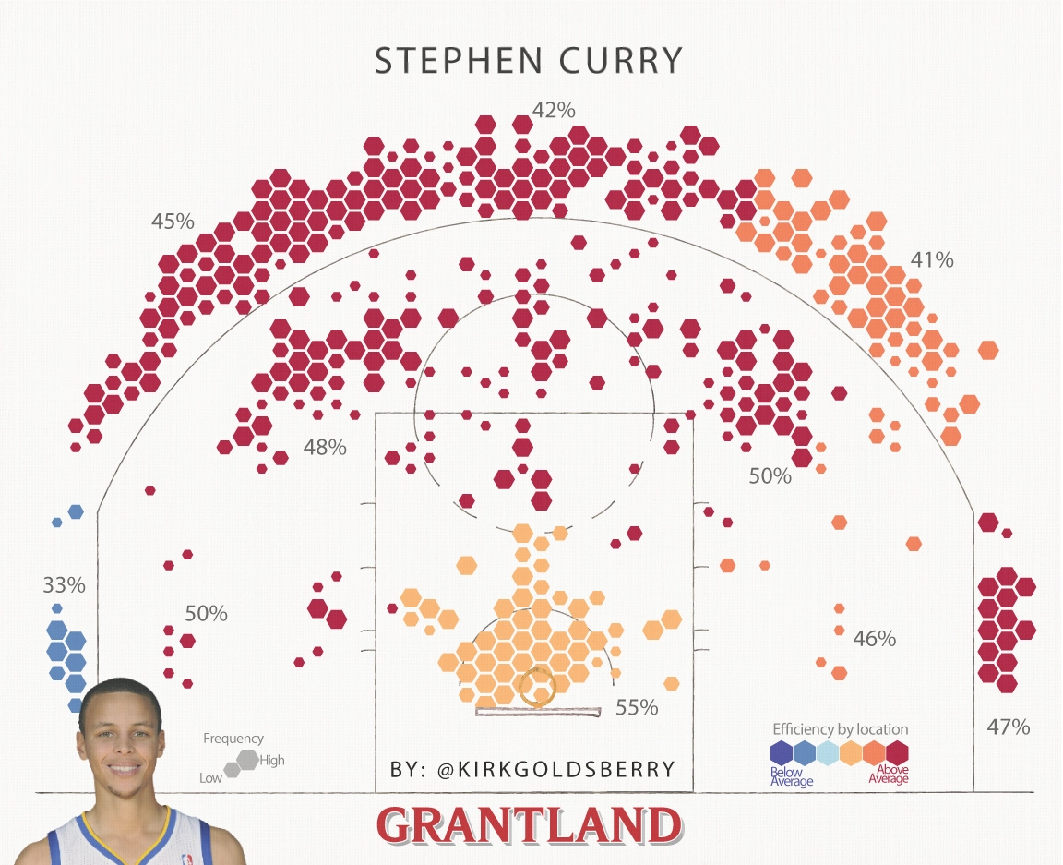
大數據時代的運動領域
​​
​​

Slide 5

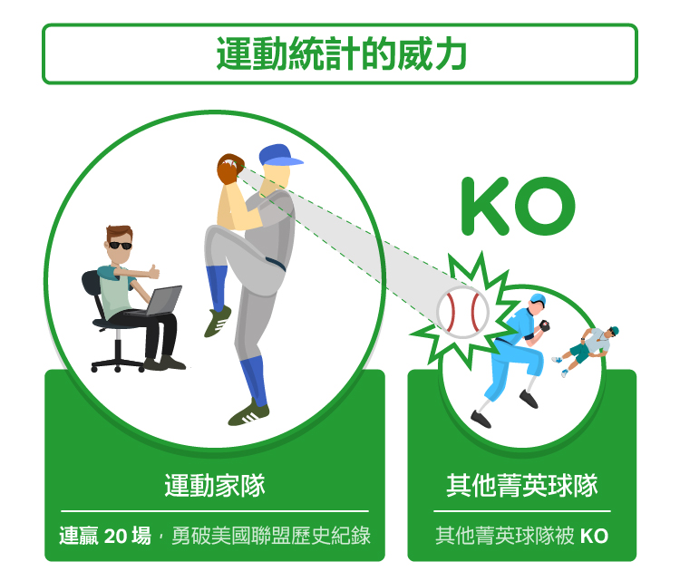
大數據時代的運動領域
​​

Slide 6
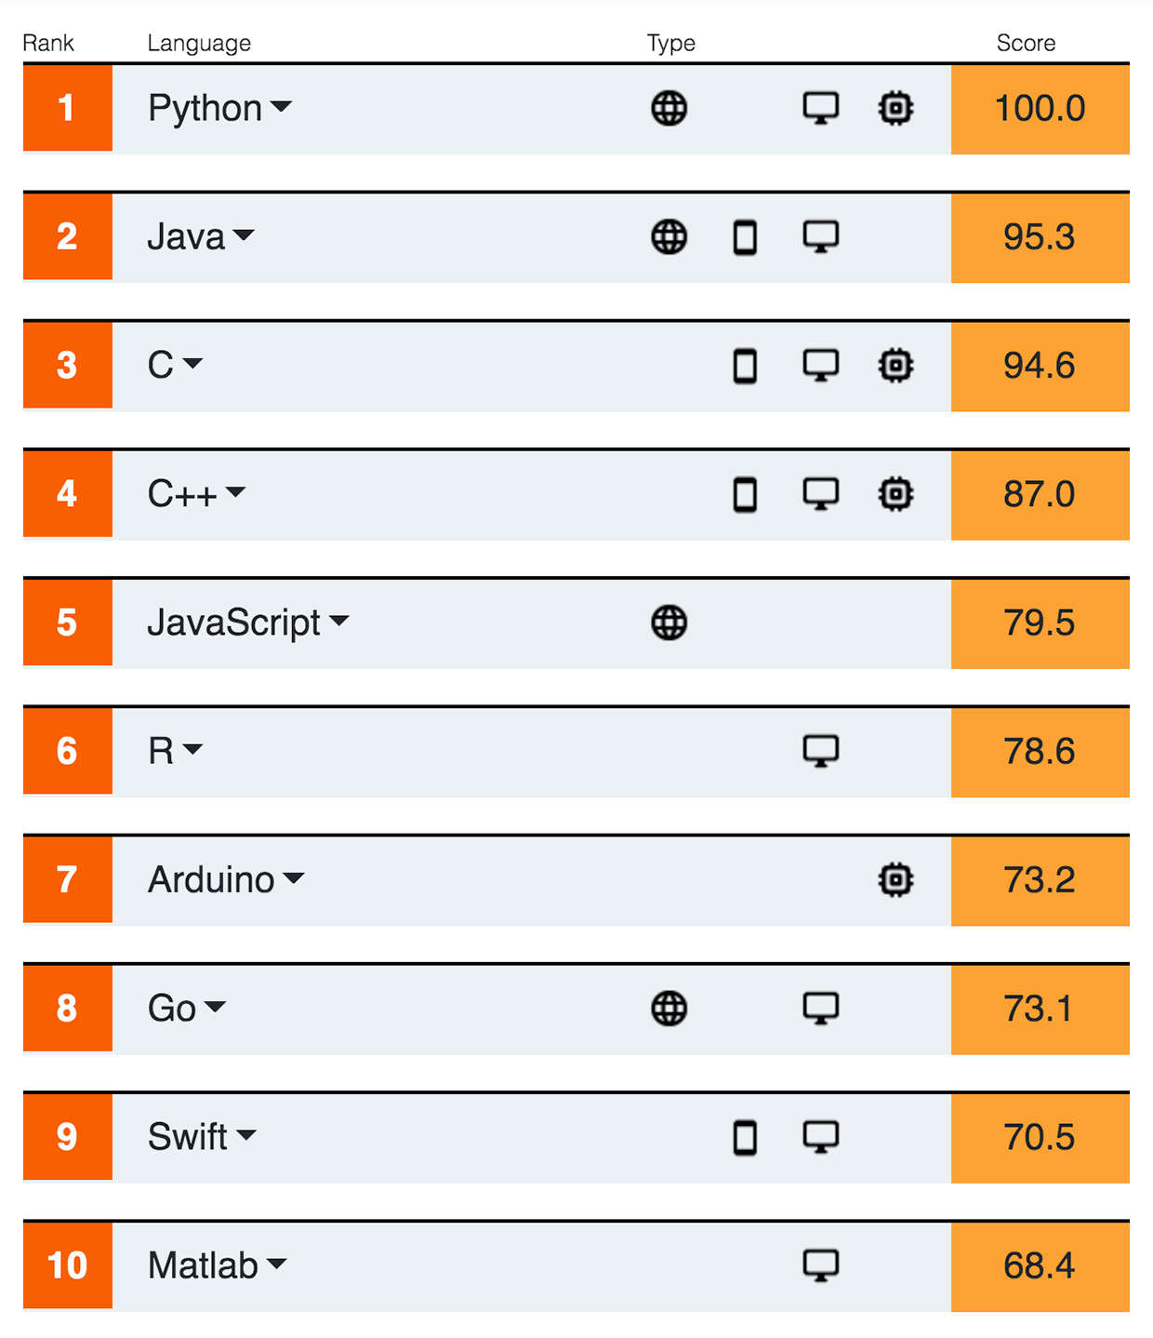
大數據時代必學的10大工具
單機視窗介面: Excel, Powerpoint, Tabluea…
單機指令介面: R, SAS, Python, D3.js, Process…
網路版: Echarts, Tagxedo…
視覺化
專用視窗介面: SPSS
專用指令介面: R, SAS…
泛用指令介面: Python
建模
數據清理
資料庫: SQL, Hive…
視窗界面: Excel, SPSS…
指令介面: VBA, Python, R, SAS…
數據擷取
資料庫: SQL, Hadoop, Hive…
爬蟲: Python, R, Java…

Slide 7

R語言
R語言是一種自由軟體程式語言，主要用於資料分析與統計運算，2000年時終於發表R 1.0.0，有關R語言的發展歷史可參考維基百科。基本的R軟體已經內建多種統計及分析功能，其餘功能可以透過安裝套件（Packages）加載，眾多的套件使R的使用者可以【站在巨人的肩膀上(Standing on the shoulders of giants (Hal R. Varian, Google))】做資料分析，截至2017年1月為止，R軟體可另外安裝的套件數目共有10,000個以上 (R Studio報導)。

Slide 8
0成本
免費 免費 免費
相容 Mac, Linux, Windows
10萬種以上統計套件
最新演算法 (AI, ML, DL)

Slide 9


Slide 10
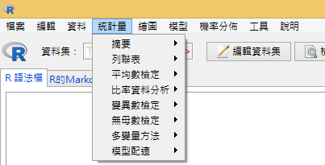
R cmdr
揮別無法理解的火星文指令，Rcmdr輕鬆讓您使用R。 根據維基百科對R語言的解釋中有提到” R的…，雖然有人開發了幾種圖形用戶界面”，所以也就是說，R也是有類似於SPSS的使用介面，呵呵……這對於不想一行行打交互式指令的人，真是個好消息，對於剛學R的人，更是一大福音。

Slide 11
手把手教學
安裝R語言
安裝R視窗套件(R cmdr)
適用內部資料示範 (資料探勘)
資料匯入
摘要
相關性分析
建模

Slide 12
什麼是資料探勘?
資料探勘(Exploratory Data Analysis) 的主要精神是運用視覺化、基本的統計等工具，反覆的探索資料特性，獲取資料所包含的資訊、結構和特點。

Slide 13
資料探勘的目的
分析各變數間的關聯性，看是否有預料之外的有趣發現。
觀察資料內容是否符合預期，若否，檢查資料是否有誤，最後檢查資料是否符合分析前的假設。

Slide 14
資料探勘的特性
資料探勘通常不需要嚴謹的假設和細節呈現，主要功能還是『觀察』資料。
資料量大的時候，透過探索式資料分析，分析人員可以在複雜的統計計算與耗時的模型建立前，就先發現可能的錯誤
透過探索性分析來調整分析的方向，減少因分析方向錯誤所造成的時間浪費。

Slide 15
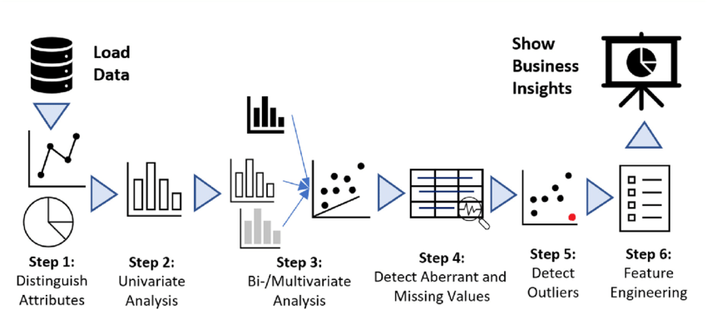
資料探勘分為:
圖形化Graphical 或 量化Quantitative
單變量Univariate 或 雙變量Bivariate 或 多變量Multivariate

Slide 16
資料探勘分為:
圖形化Graphical 或 量化Quantitative
單變量Univariate 或 雙變量Bivariate 或 多變量Multivariate

Slide 17
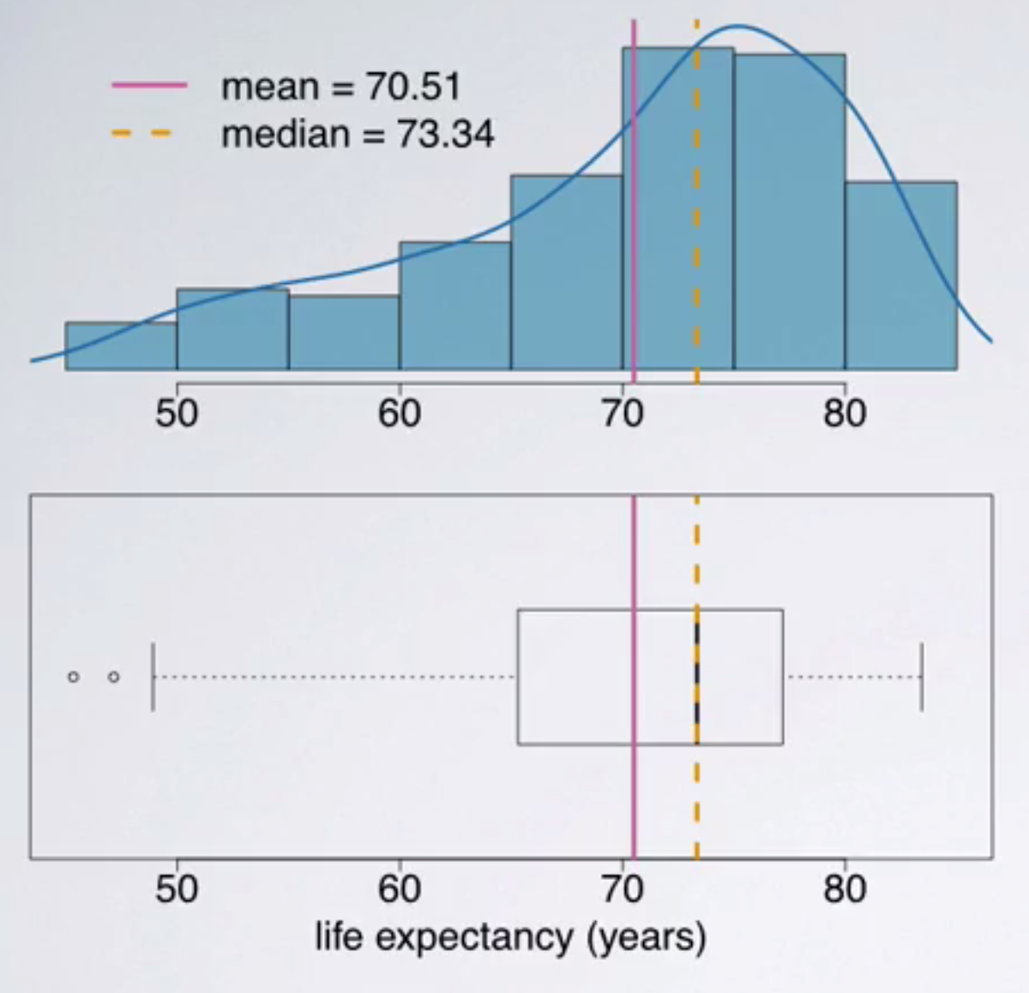
以單變量分析來說，量化的分析方式可包含:
計算集中趨勢
平均值 Mean mean()
中位數 Median median()
眾數 Mode，R無內建函數，可直接用table()找出現次數最多的資料
計算資料分散程度
最小值 Min min()
最大值 Max max()
範圍 Range range()
四分位差 Quartiles quantile()
變異數 Variance var()
標準差 Standard deviation sd()

Slide 18
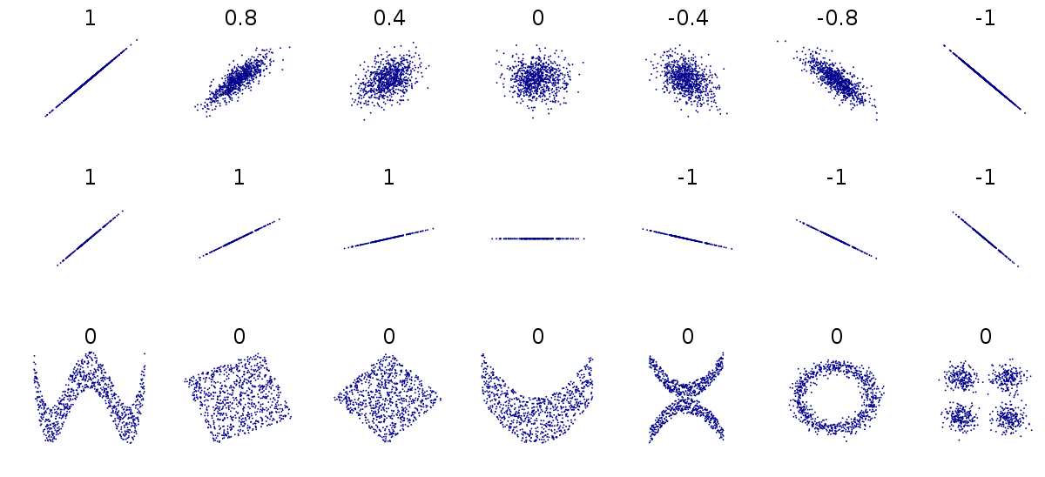
以雙變量分析來說，分析方式可包括:
列聯表 Crosstabs table(), ftable(), prop.table()
共變數 Covariance cov()
相關性 Correlation cor()

Slide 19
手把手教學
安裝R語言
安裝R視窗套件(R cmdr)
適用內部資料示範 (資料探勘)
資料匯入
摘要
相關性分析
建模

Slide 20
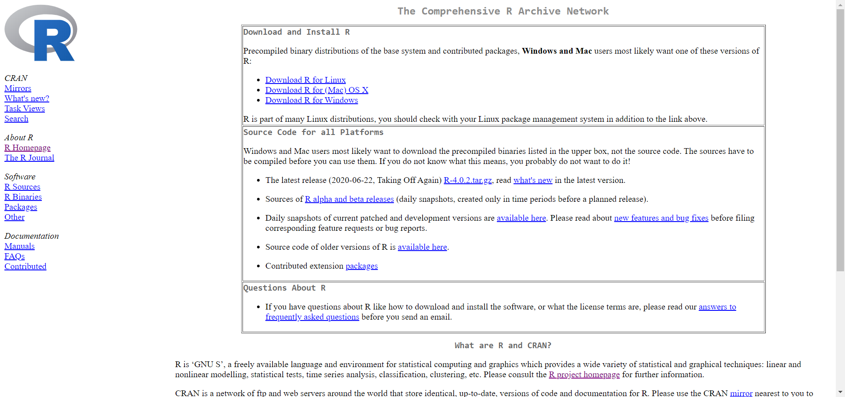
安裝R語言
下載區域
https://www.r-project.org/

Slide 21
手把手教學
安裝R語言
安裝R視窗套件(R cmdr)
適用內部資料示範 (資料探勘)
資料匯入
摘要
相關性分析
建模

Slide 22
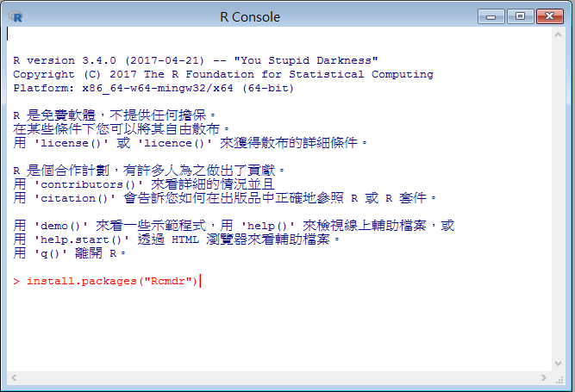
安裝R套件:R Commander
指令：install.packages("Rcmdr")

Slide 23
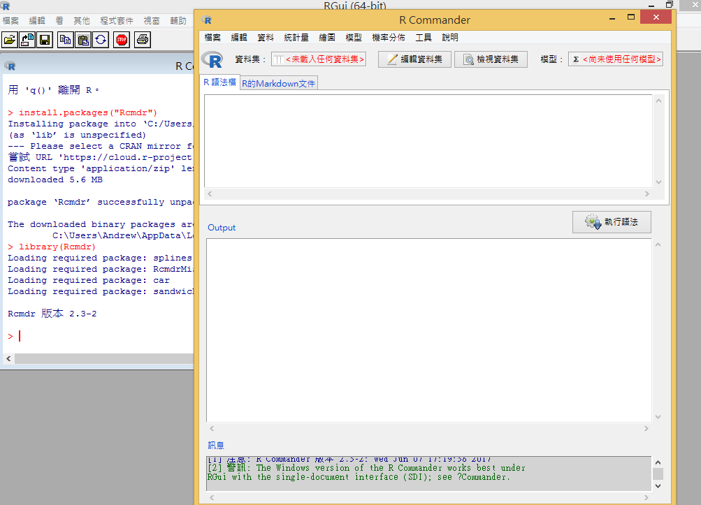
啟動 R Commander
指令：library(Rcmdr)
程式編輯區
結果輸出區
訊息區

Slide 24
手把手教學
安裝R語言
安裝R視窗套件(R cmdr)
適用內部資料示範 (資料探勘)
資料匯入
摘要
相關性分析
建模

Slide 25
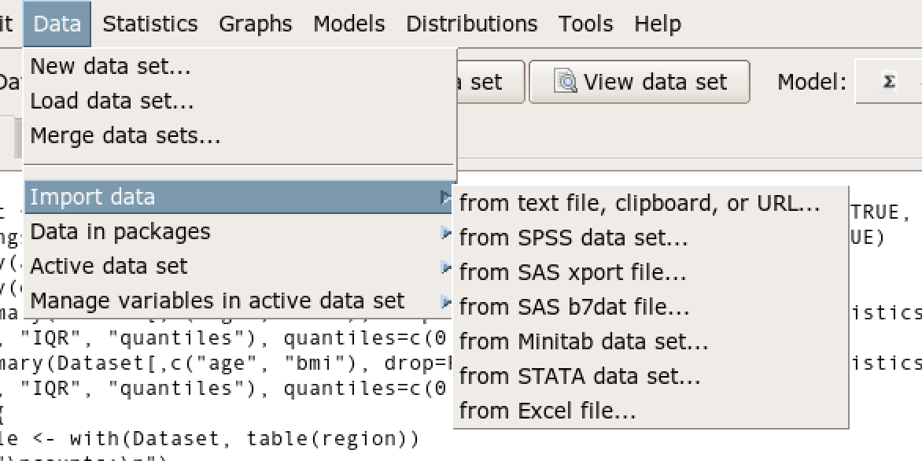
資料輸入

Slide 26
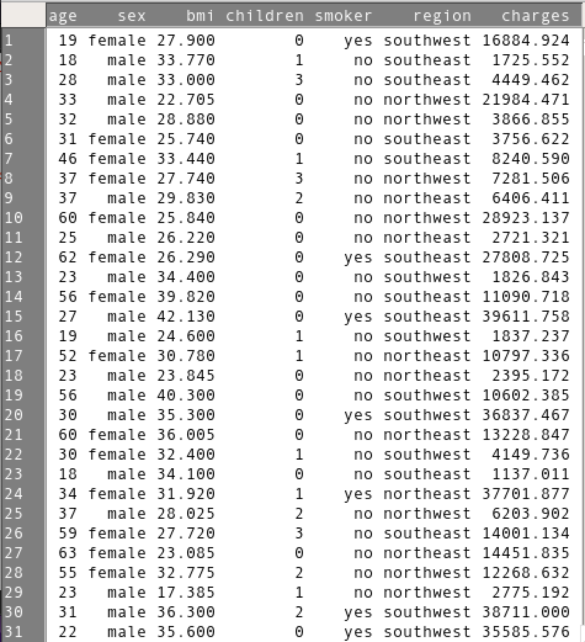
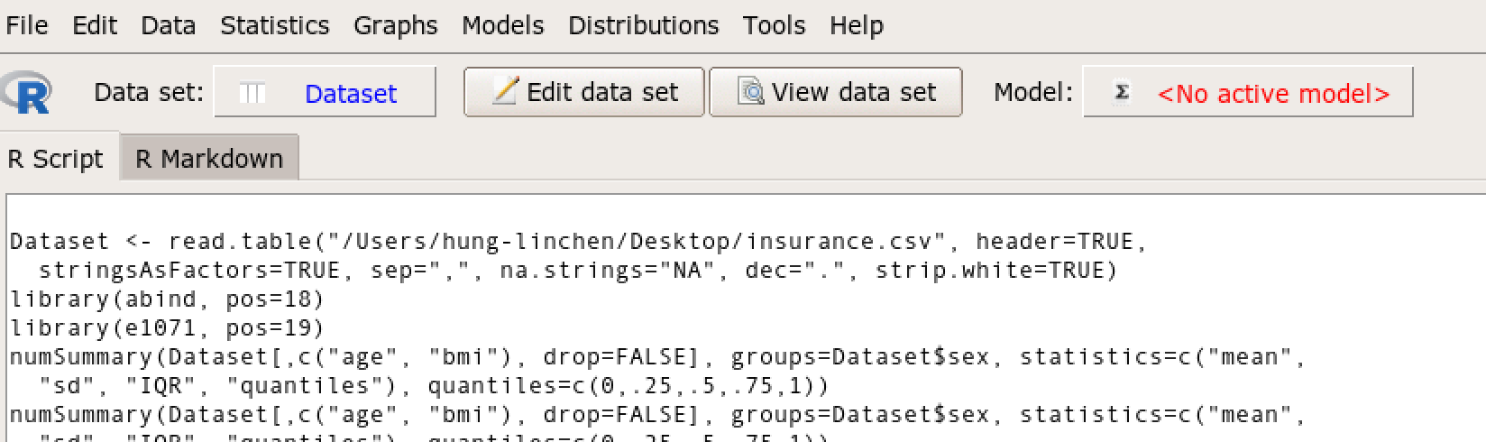
檢視資料集

Slide 27
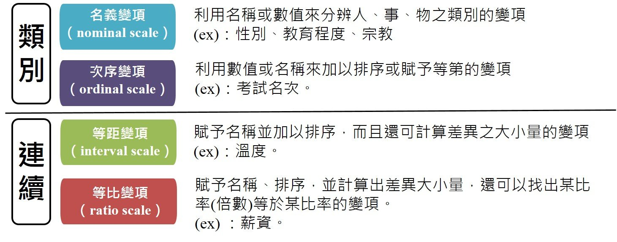
測量變項(variable)是屬於何種測量尺度

Slide 28
手把手教學
安裝R語言
安裝R視窗套件(R cmdr)
適用內部資料示範 (資料探勘)
資料匯入
摘要
相關性分析
建模

Slide 29
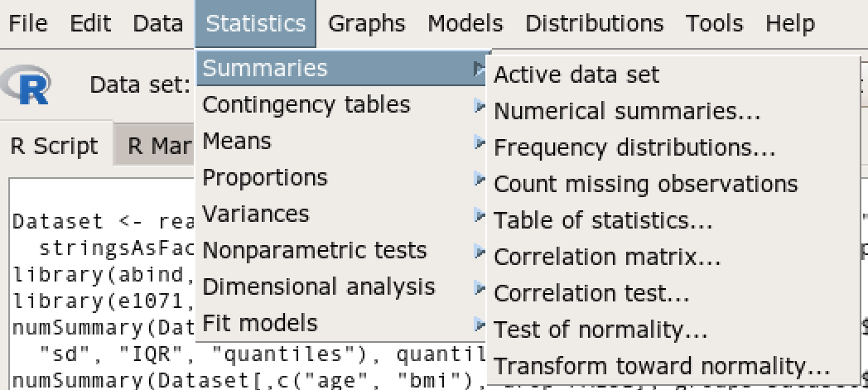
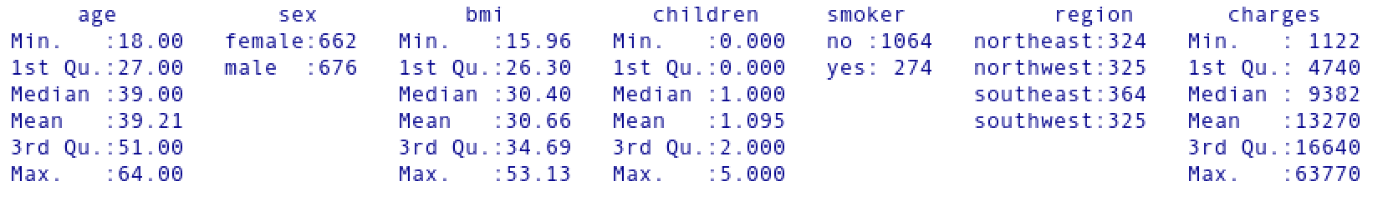
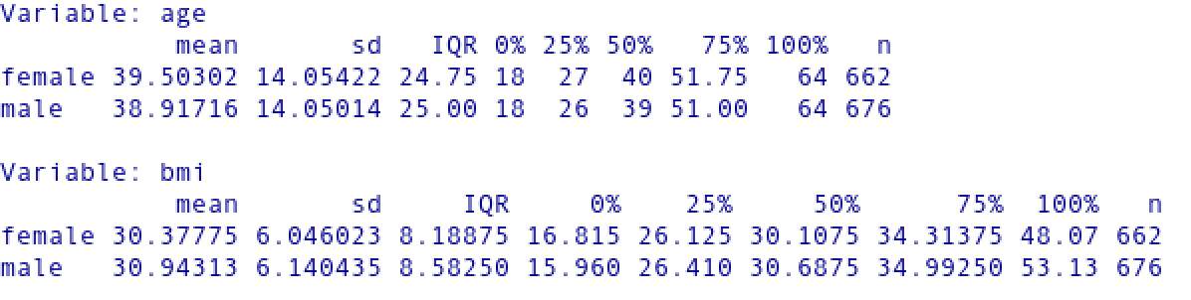
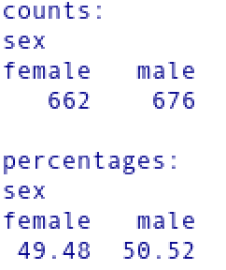
資料摘要
(1)使用中的資料集(active dataset)
(2)數據摘要(Numerical summaries)
(3)次數分配(Frequency distributions)

Slide 30
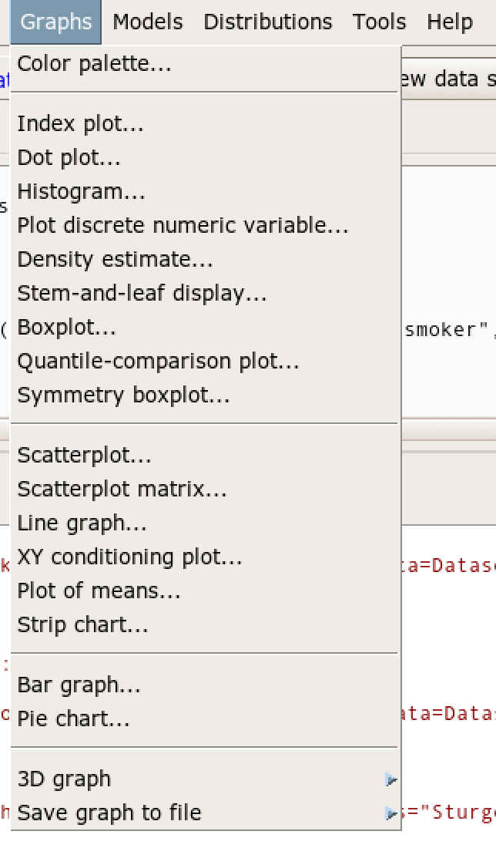
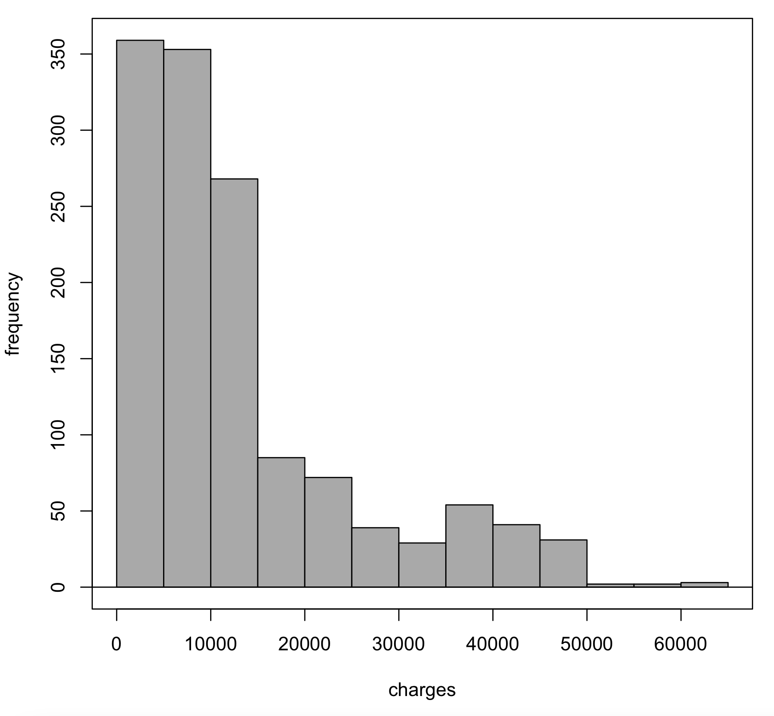
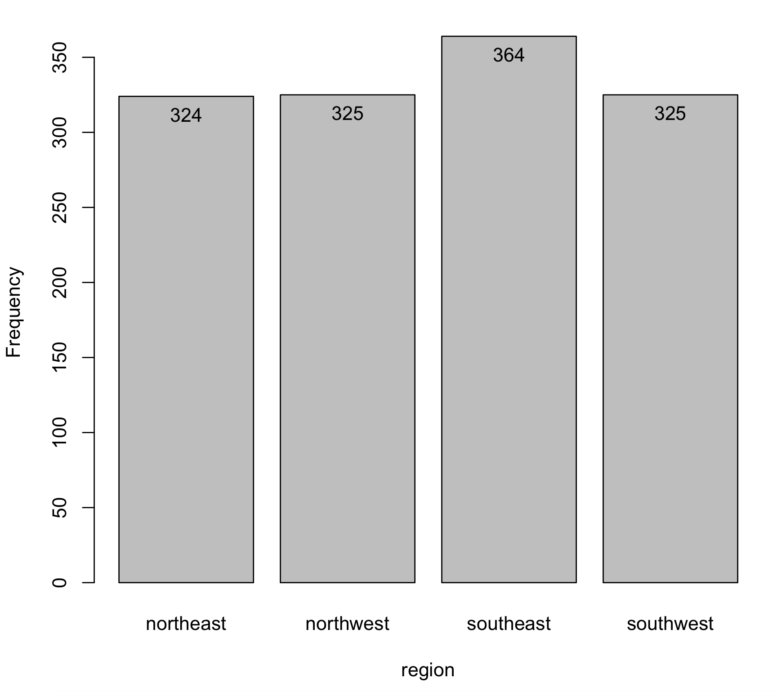
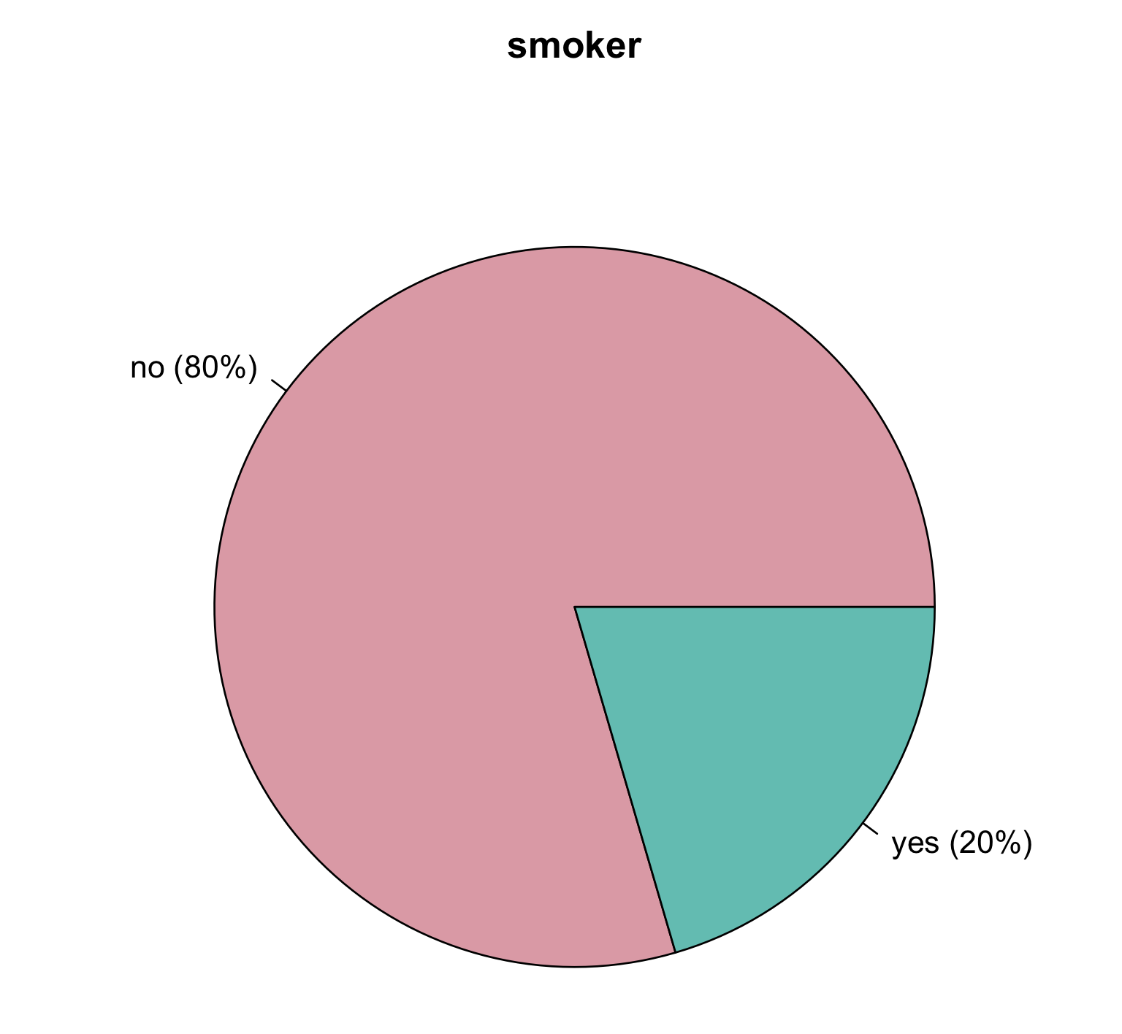
資料摘要(圖形化)

Slide 31
手把手教學
安裝R語言
安裝R視窗套件(R cmdr)
適用內部資料示範 (資料探勘)
資料匯入
摘要
相關性分析
建模

Slide 32
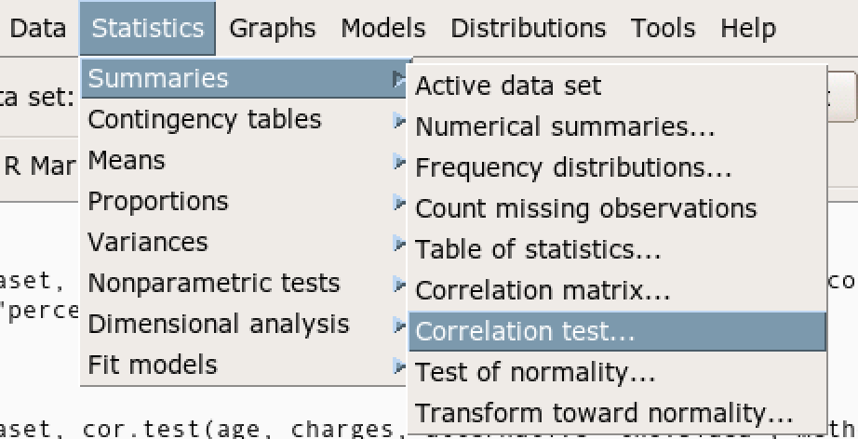
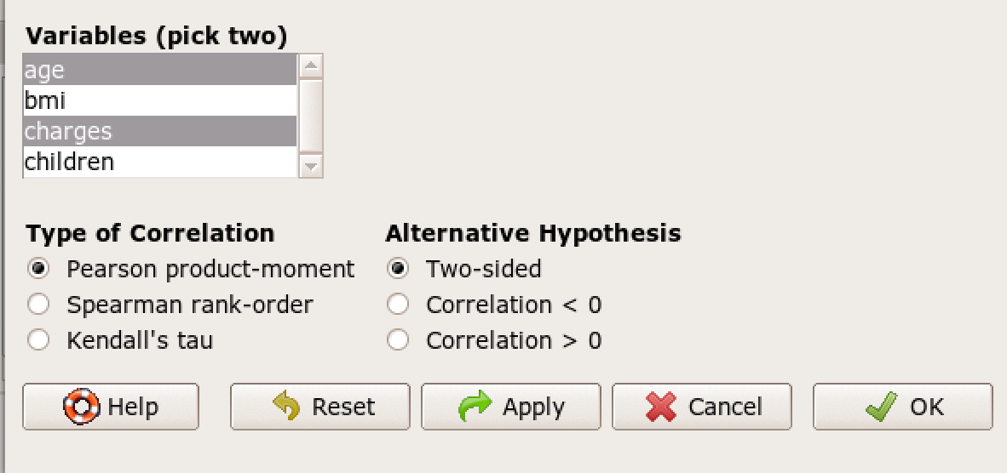
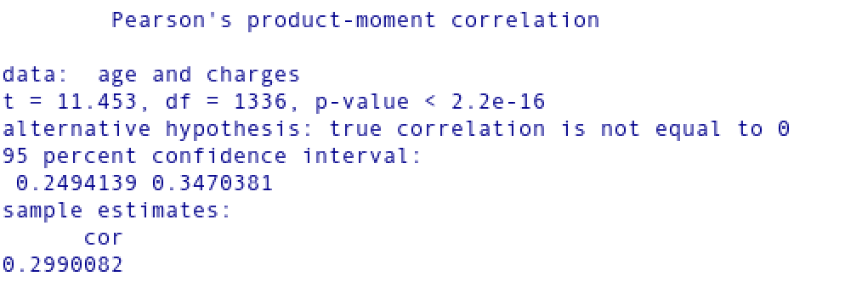
相關性檢定

Slide 33
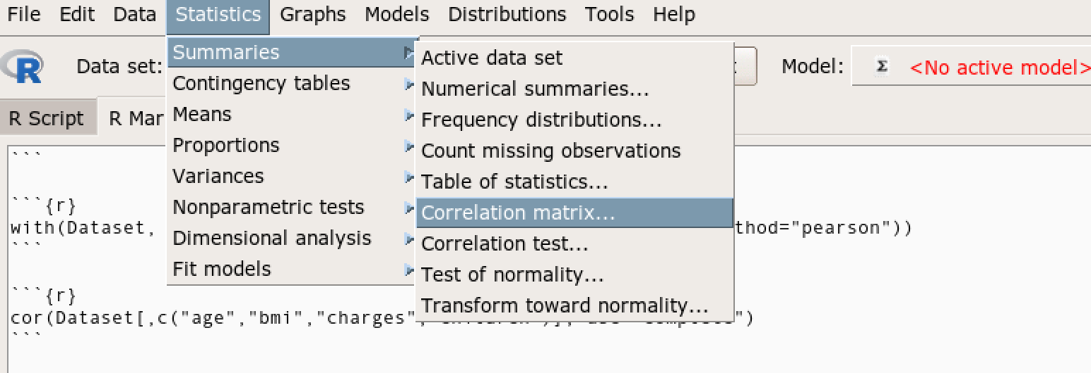
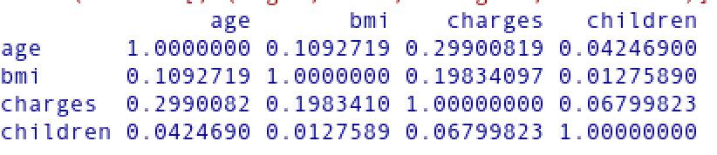
相關性矩陣

Slide 34
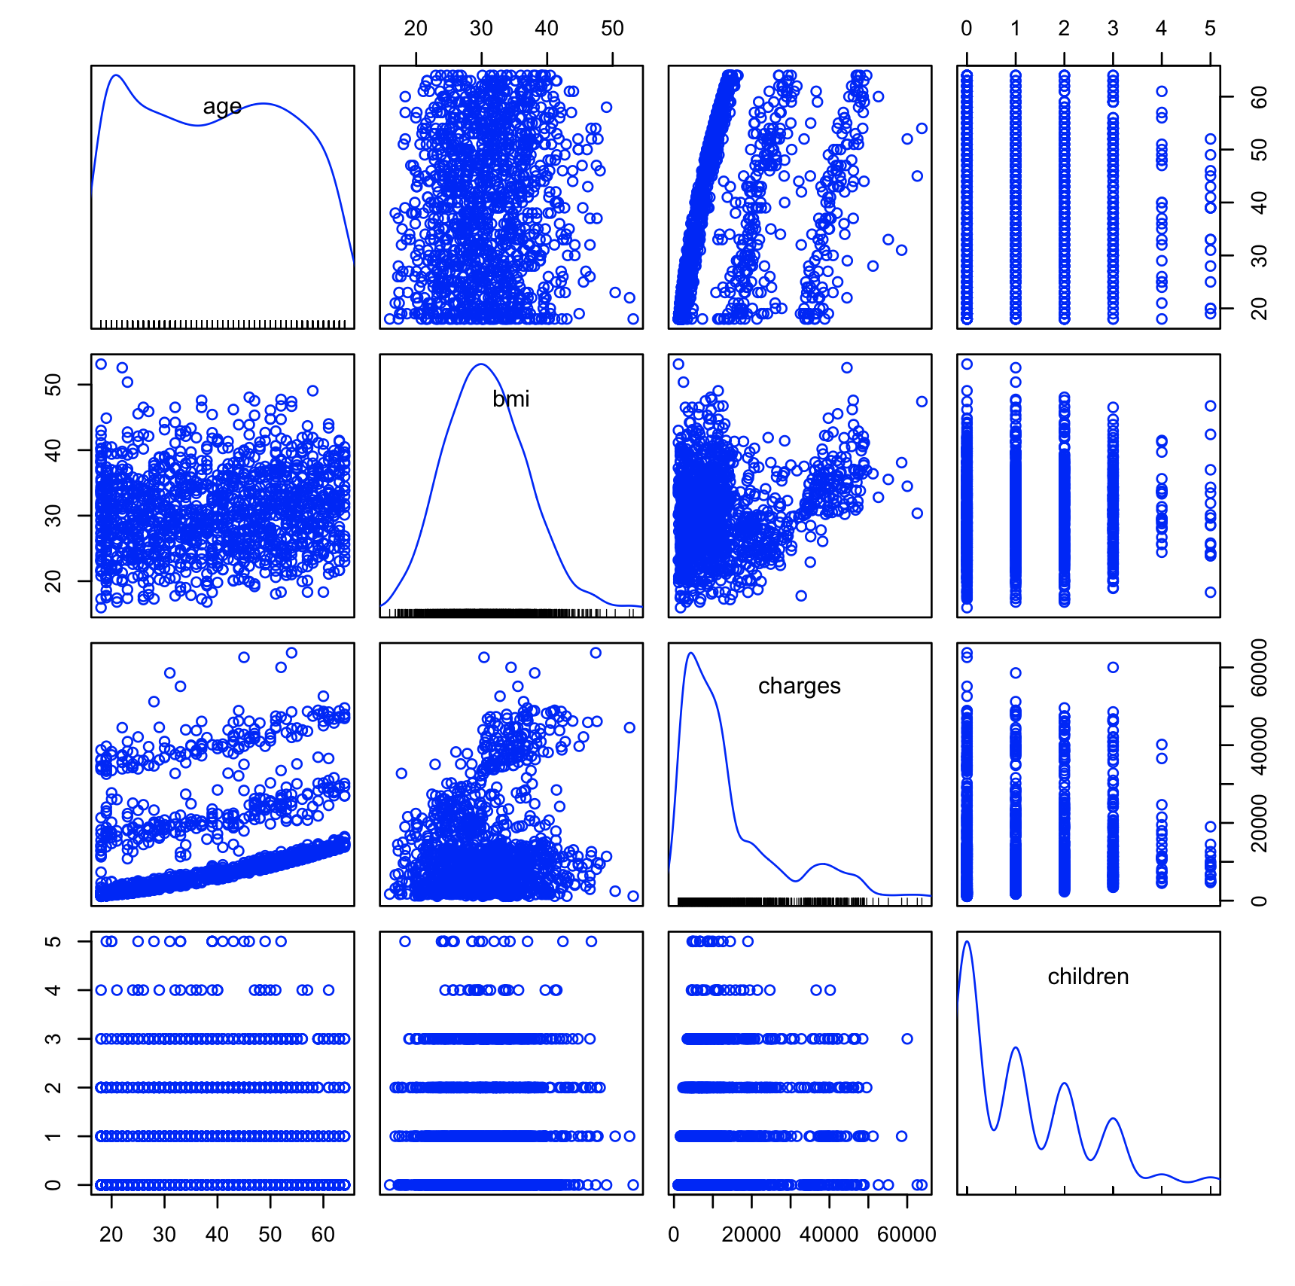
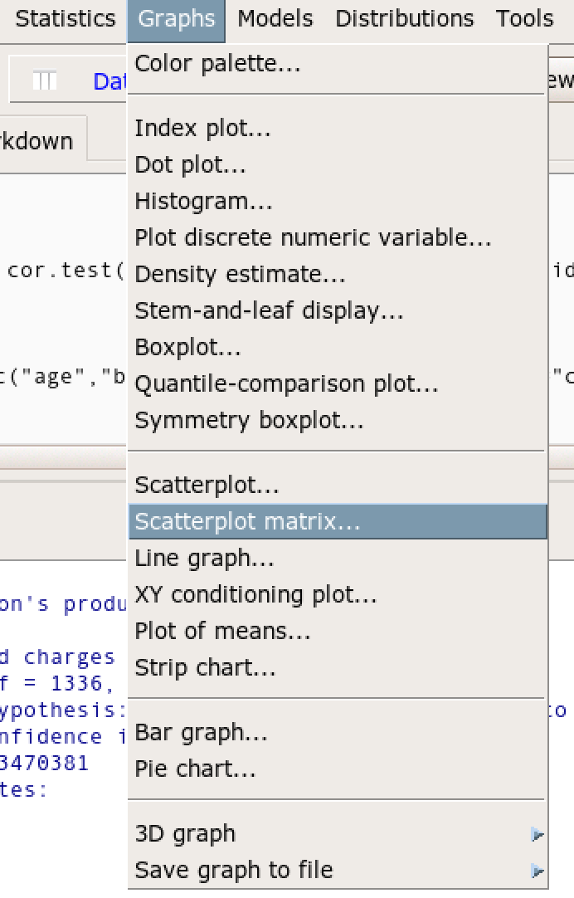
相關性矩陣（圖形化）

Slide 35
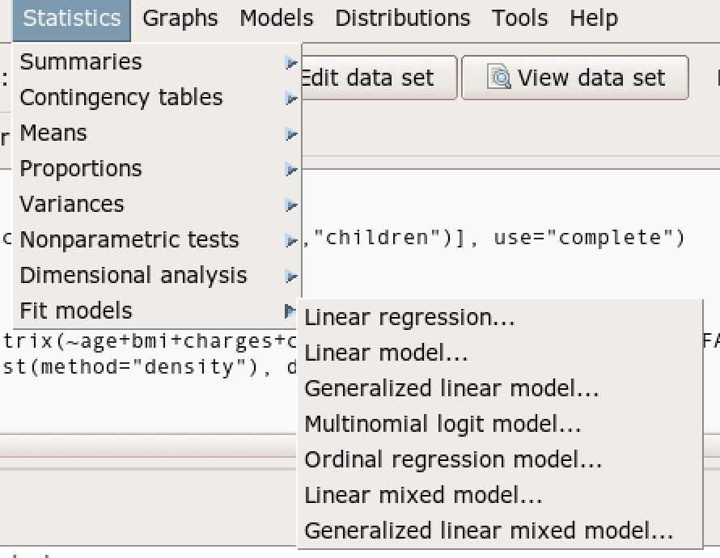
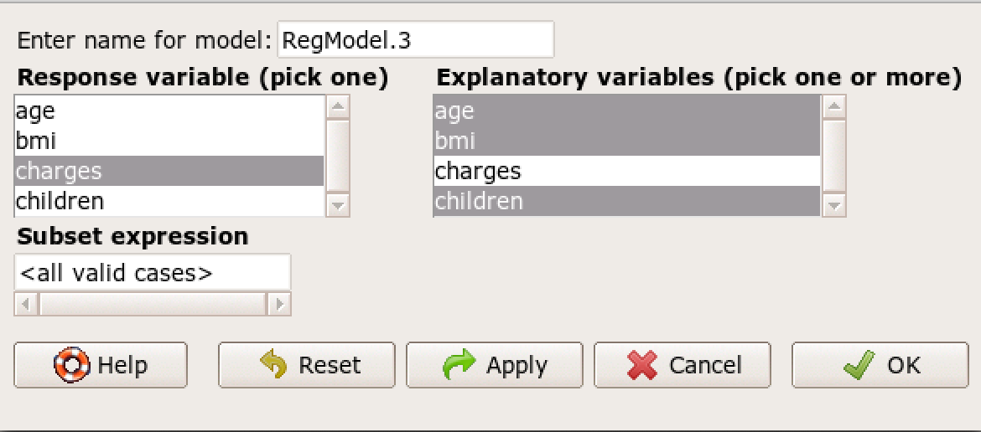
迴歸分析

Slide 36
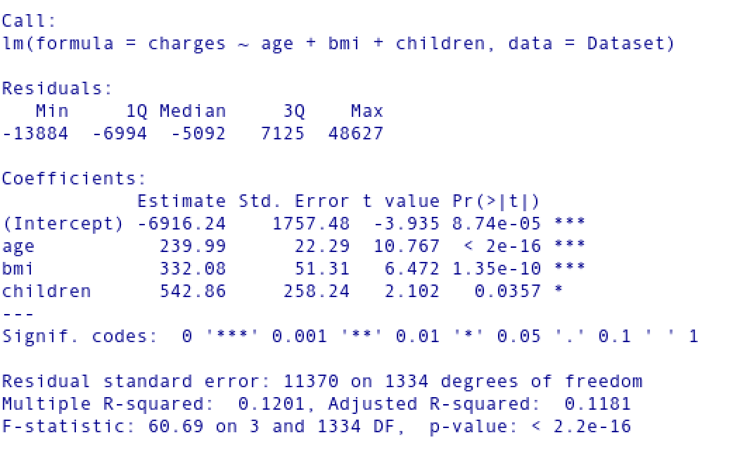
迴歸分析
model: Charges=239.99*age+332.08*bmi+542.86*child-6916.24
R-squared(R2): 0.1201

Slide 37
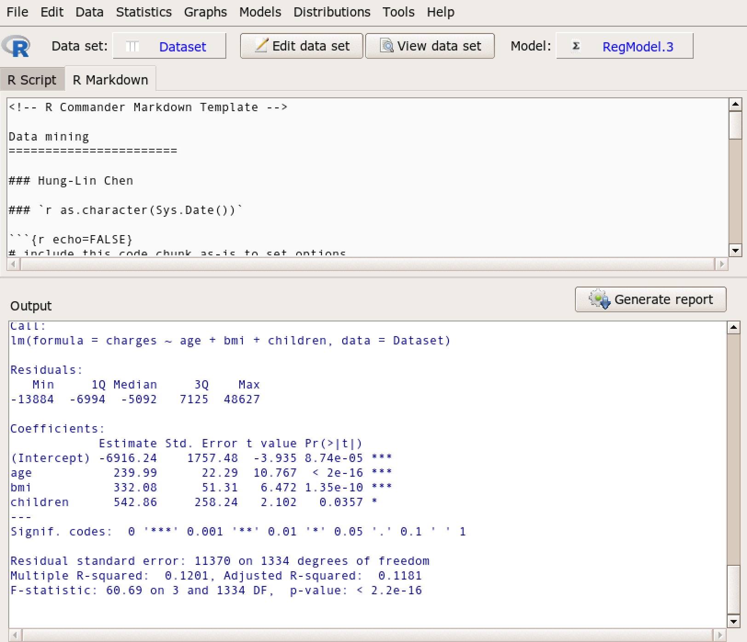
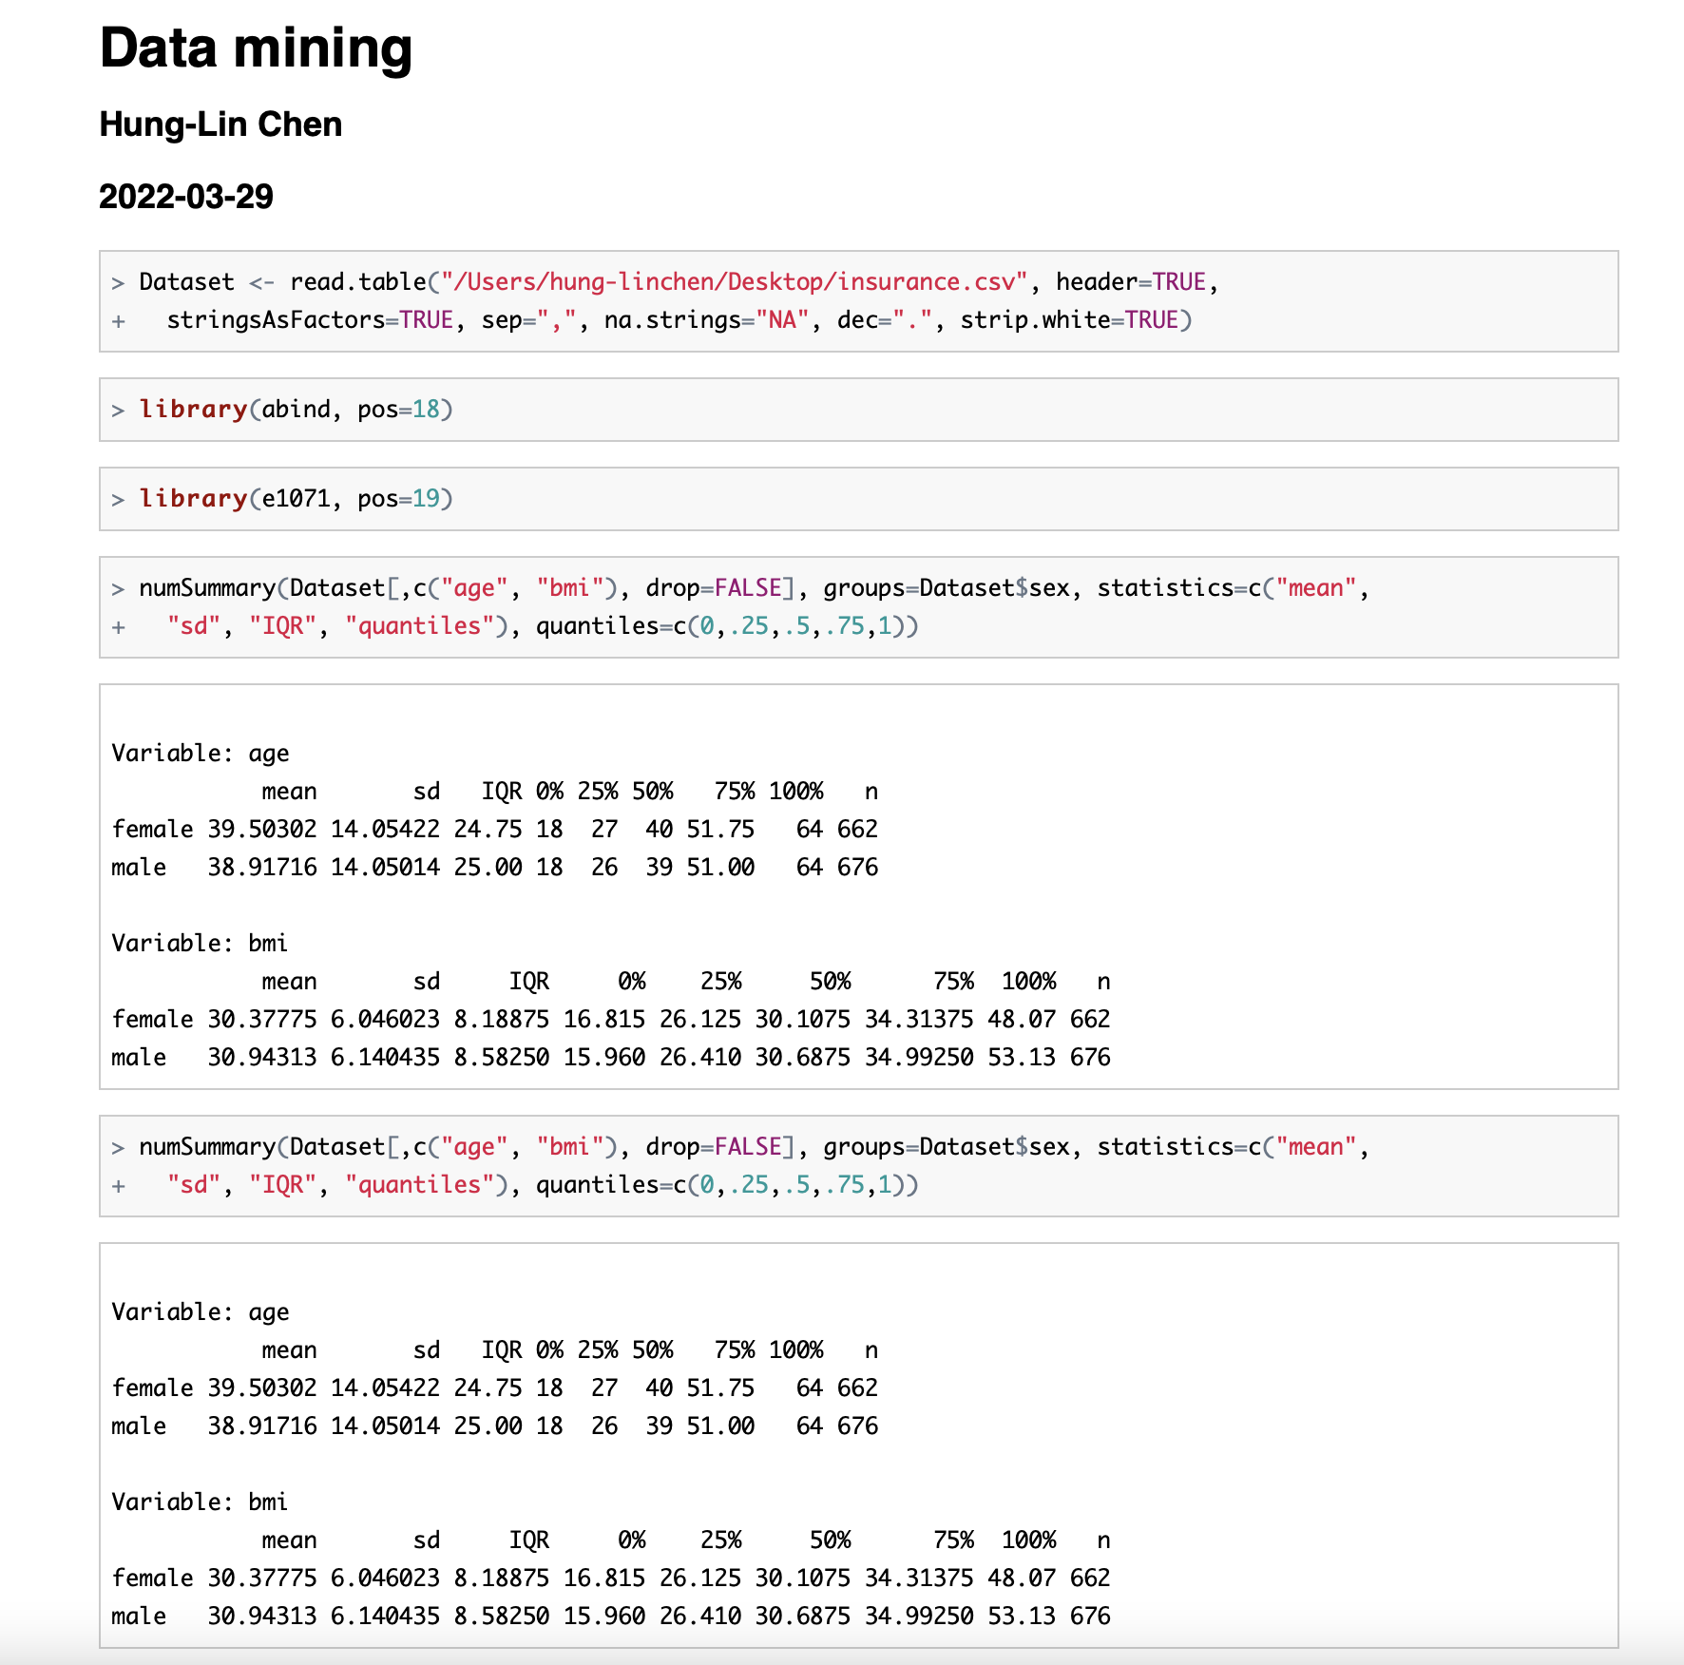
一鍵完成報告

Slide 38
手把手教學
安裝R語言
安裝R視窗套件(R cmdr)
適用內部資料示範 (資料探勘)
資料匯入
摘要
相關性分析
建模

Slide 39
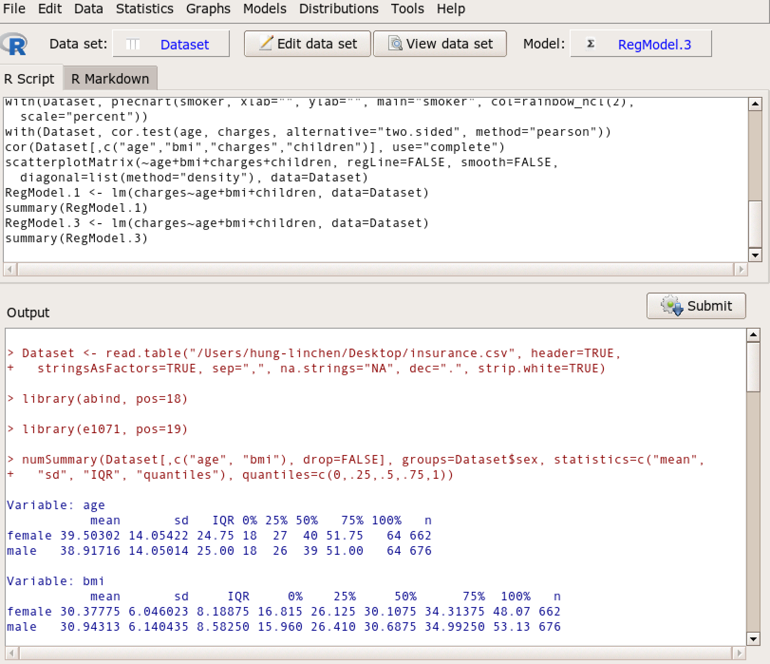
一鍵完成 (新增資料，不必重複分析操作)

Slide 40
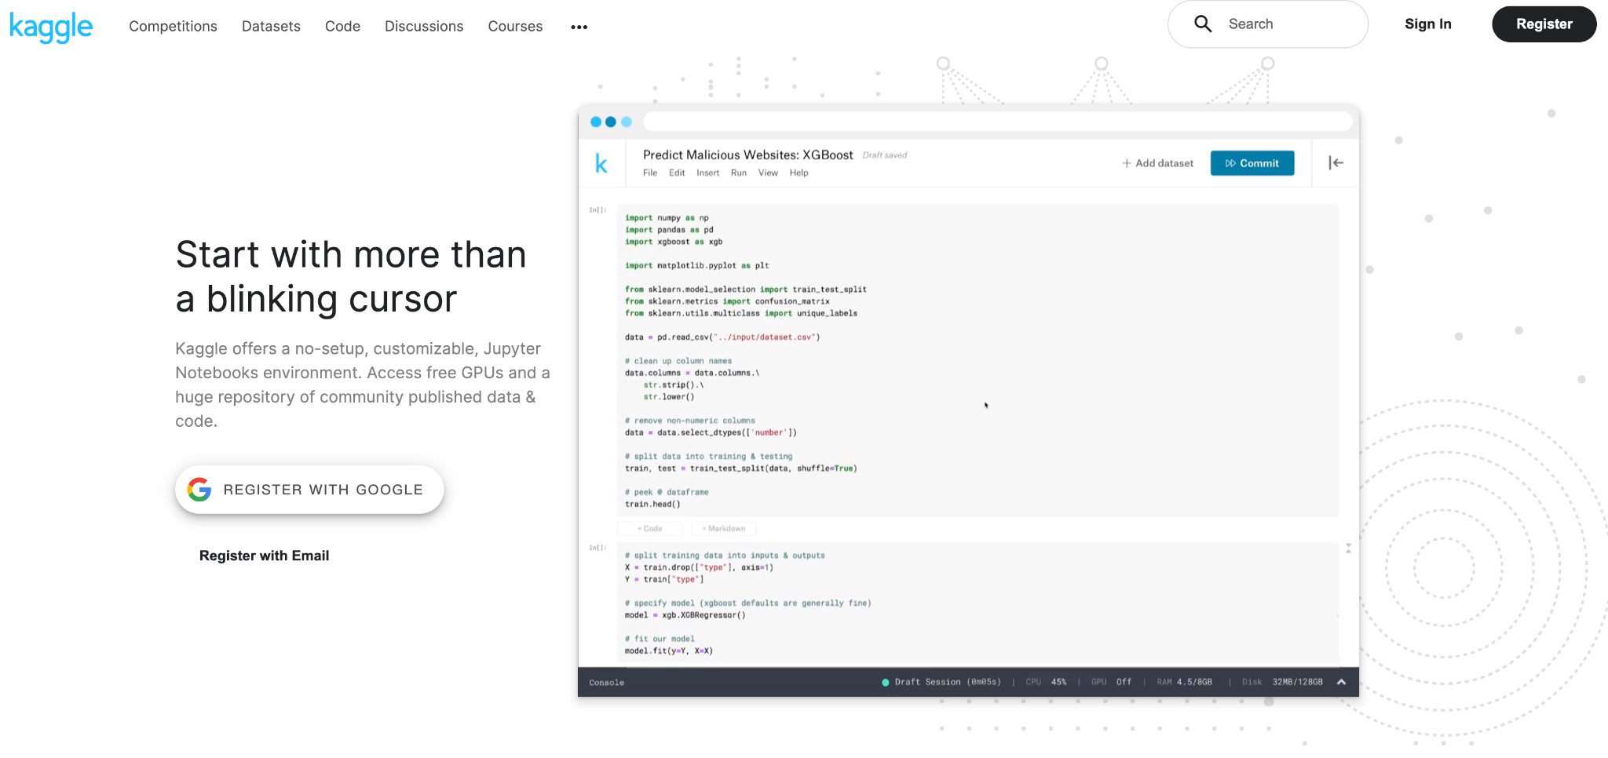

Slide 41
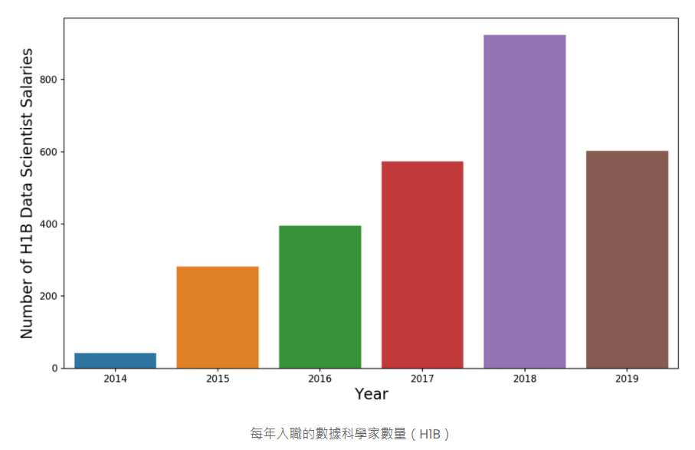
數據分析師-職缺
https://buzzorange.com/techorange/2019/09/01/salary-of-data-analyst/

Slide 42
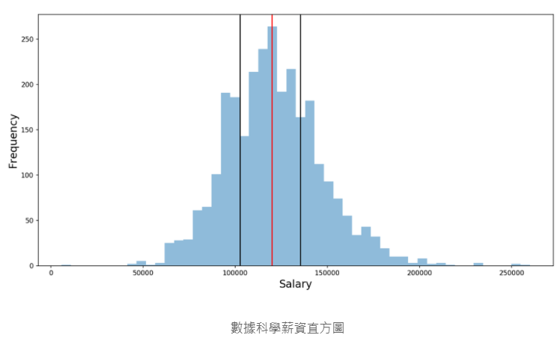
數據分析師-薪資分布
$102,600，
台幣約 320 萬
$135,475，
台幣約 420 萬
$120,000，台幣約 372 萬
https://buzzorange.com/techorange/2019/09/01/salary-of-data-analyst/

Slide 43
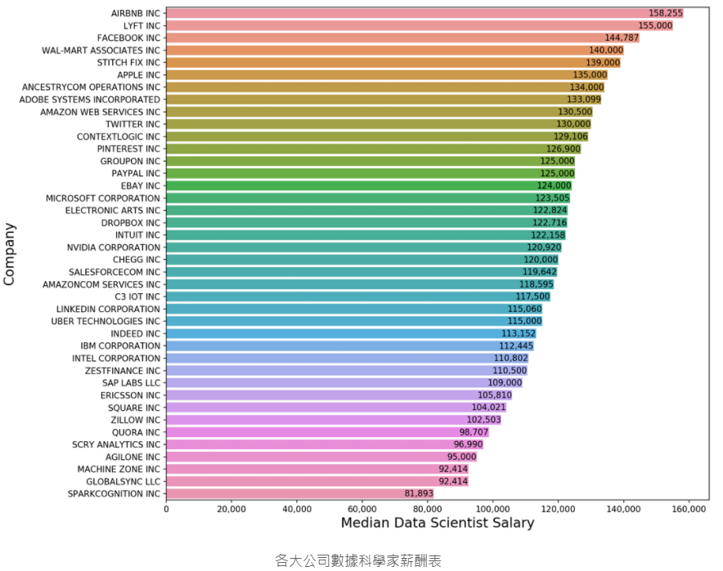
數據分析師-各家薪資
https://buzzorange.com/techorange/2019/09/01/salary-of-data-analyst/

Slide 44

資訊視覺化(戰情室儀表板）
單機視窗介面: Excel, Powerpoint, Tabluea…
單機指令介面: R, SAS, Python, D3.js, Process…
網路版: Echarts, Tagxedo…
視覺化
專用視窗介面: SPSS
專用指令介面: R, SAS…
泛用指令介面: Python
建模
數據清理
資料庫: SQL, Hive…
視窗界面: Excel, SPSS…
指令介面: VBA, Python, R, SAS…
數據擷取
資料庫: SQL, Hadoop, Hive…
爬蟲: Python, R, Java…

Slide 45
資訊視覺化
單機視窗介面: Excel, Powerpoint, Tabluea…
單機指令介面: R, SAS, Python, D3.js, Process…
網路版: Echarts, Tagxedo…
視覺化
專用視窗介面: SPSS
專用指令介面: R, SAS…
泛用指令介面: Python
建模
數據清理
資料庫: SQL, Hive…
視窗界面: Excel, SPSS…
指令介面: VBA, Python, R, SAS…
數據擷取
資料庫: SQL, Hadoop, Hive…
爬蟲: Python, R, Java…

Slide 46
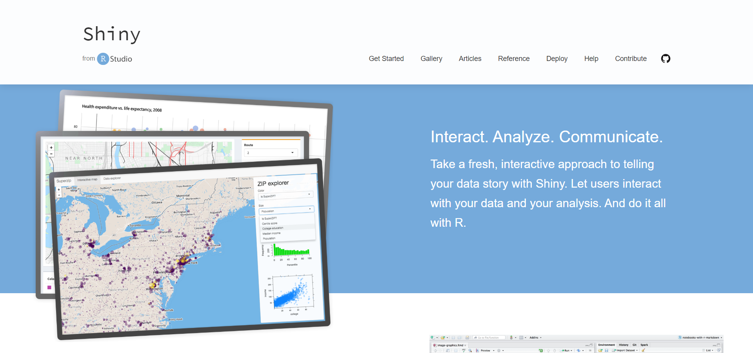
Shiny (互動性視覺畫儀表板）

Slide 47
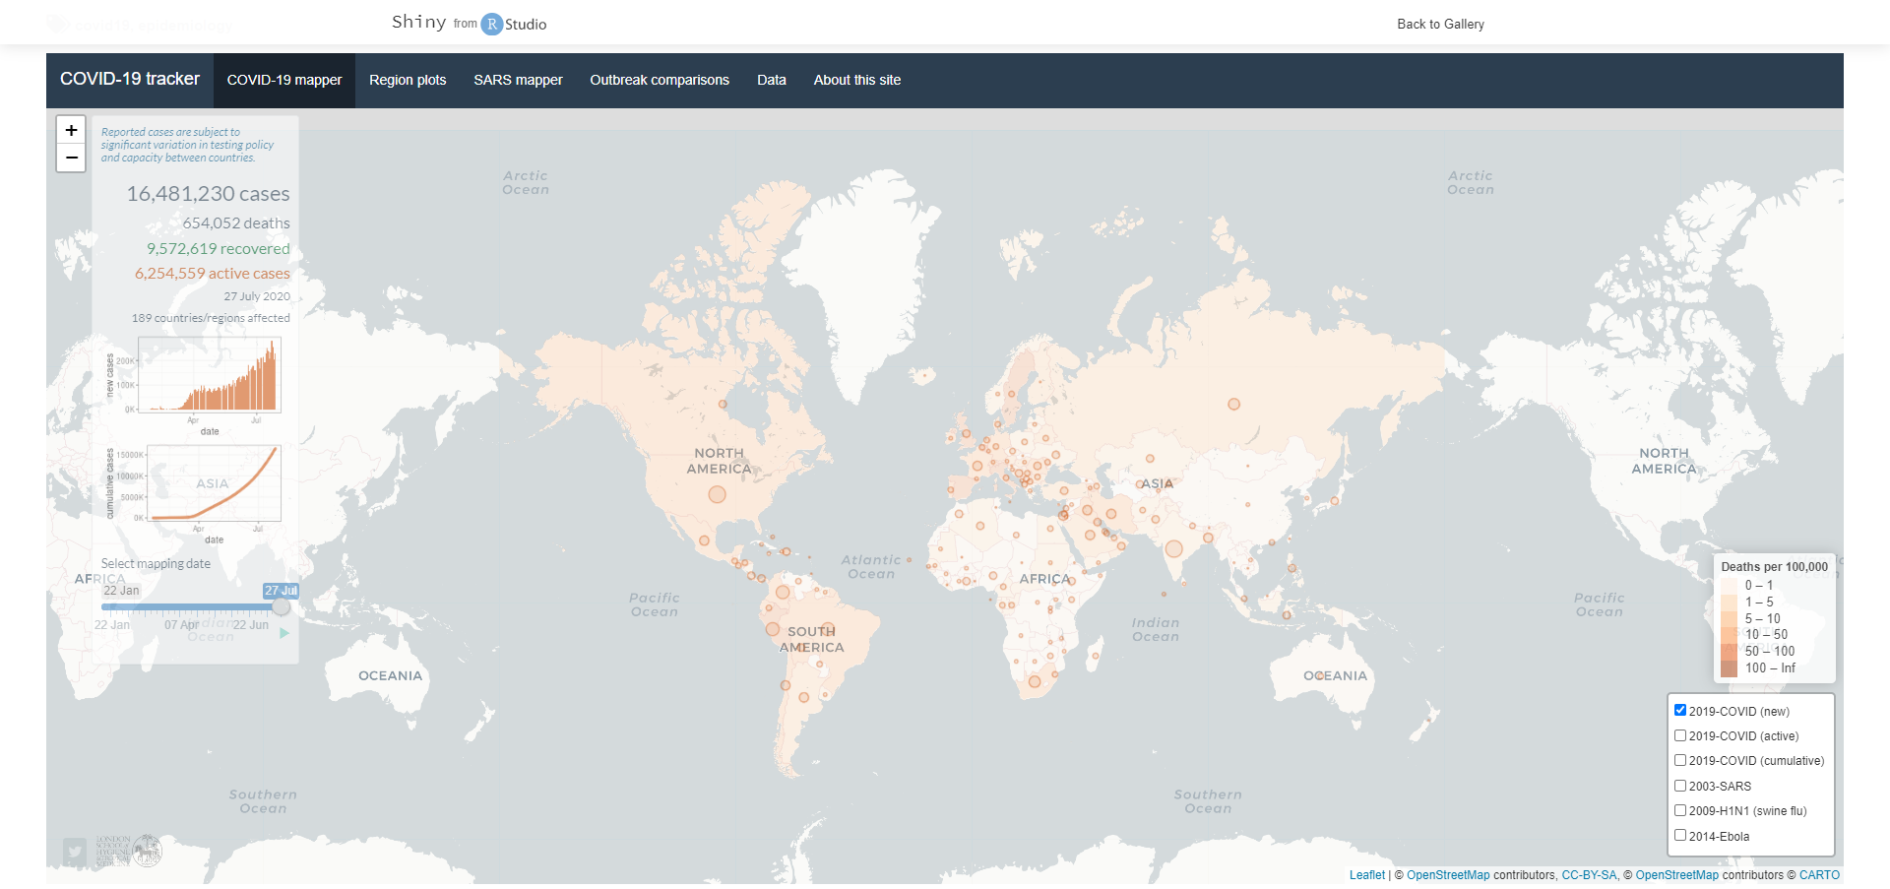
https://shiny.rstudio.com/gallery/covid19-tracker.html

